Slide 1
Langues vivantes : QUIZZ
2016/2017

Slide 2
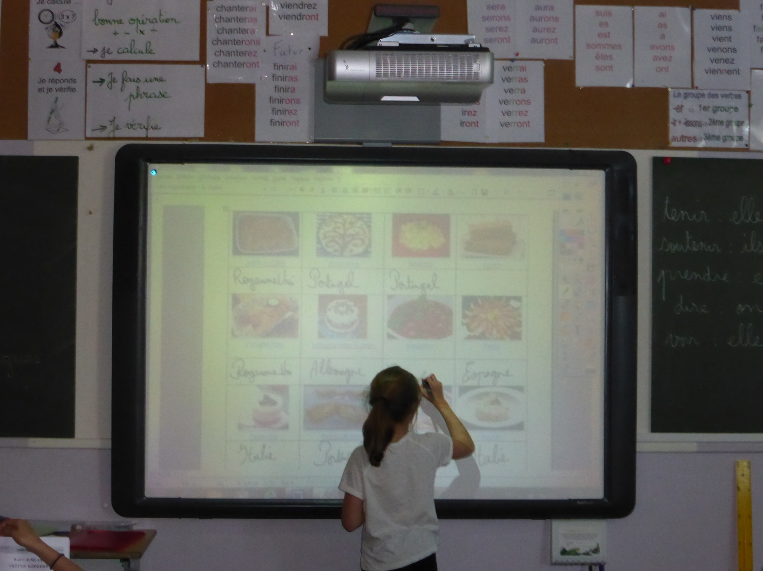
Au TBI

Slide 3
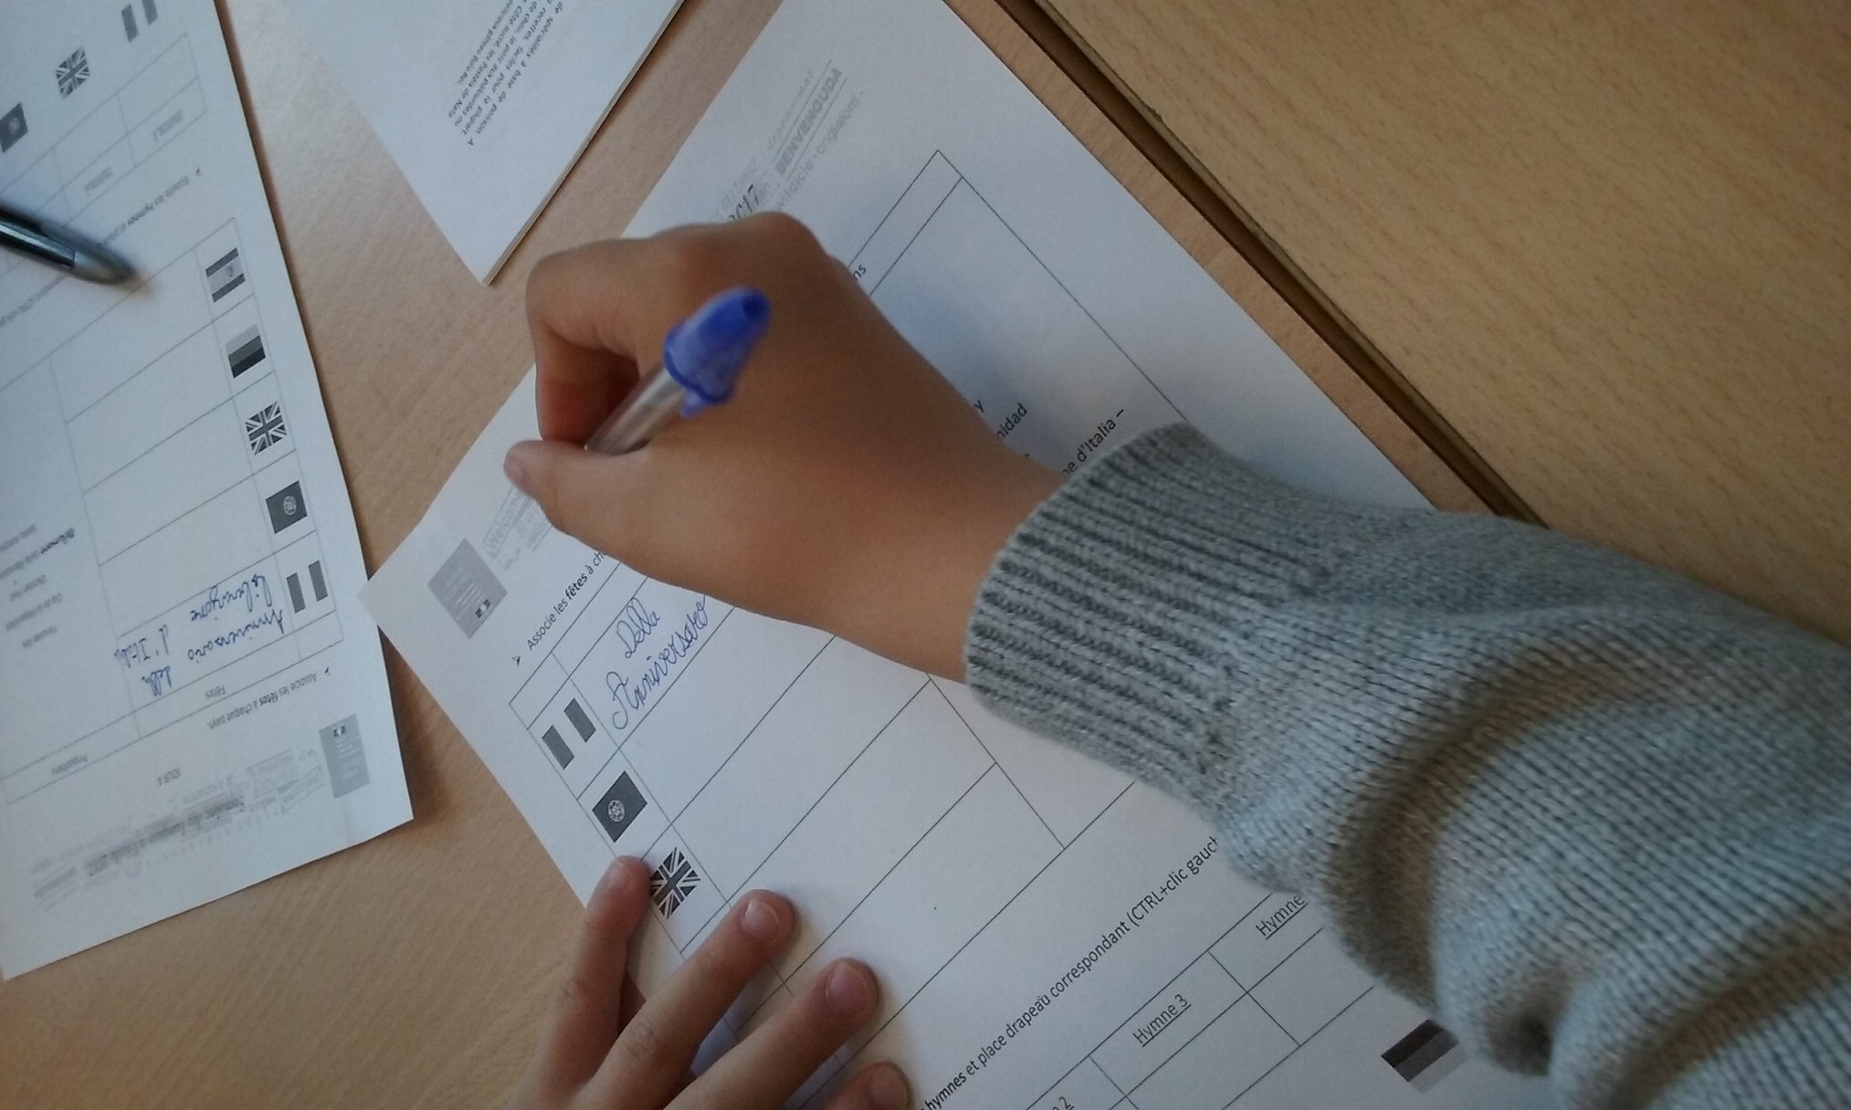
Sur feuille

Slide 4
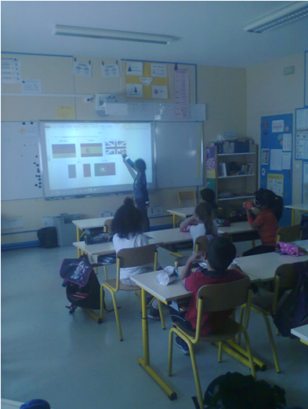
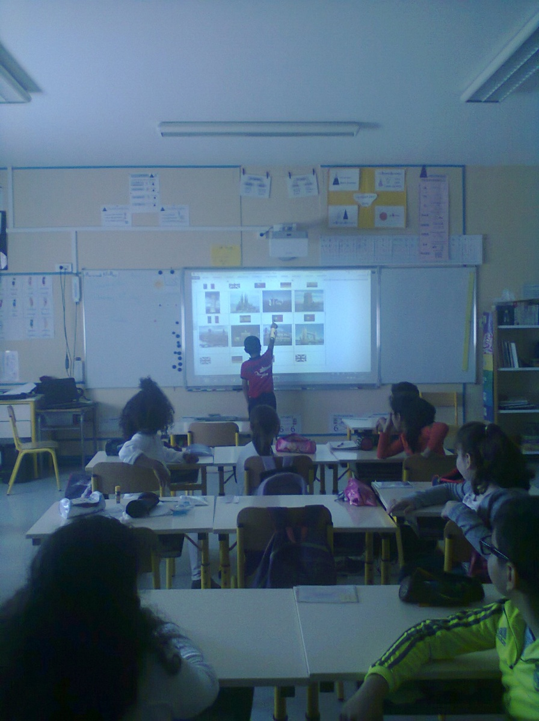
Projection au tableau

